Slide 1
FIRE SPREAD · КАЗАХСТАН
Куда пойдёт степной пожар
Прогноз выгорания на 12, 24, 48 и 72 часа: гибрид искусственного интеллекта и физики огня на тестовых пожарах 2023–2024 точнее физических моделей Ротермела, FBP и ELMFIRE
Ноябрь 2026
Notes:
Тема: прогноз распространения степных пожаров в Казахстане. Расскажем в три шага: какие данные собрали, какие модели построили и как они работают вместе, какие результаты получили.

Slide 2
Задача: какие клетки сгорят дальше
ВХОД · МОМЕНТ T
ВЫХОД · КАРТА
что уже сгорело
Вероятность сгореть для каждой клетки 500 × 500 м в окне 48 × 48 км
термоточки спутников
растительность, рельеф, прошлые гари
12 ч
24 ч
48 ч
72 ч
прогноз погоды на 3 суток
Notes:
Модель отвечает на один вопрос: пожар сейчас выглядит так, какие клетки сгорят за следующие 12, 24, 48 и 72 часа. На вход: что уже сгорело, термоточки спутников, растительность, рельеф, прошлые гари и прогноз погоды. На выходе карта вероятностей с клеткой 500 метров. Горизонты вложенные: что сгорит за 12 часов, сгорит и за 24.

Slide 3
Данные: 12 открытых источников
Что знаем | Источник | Зачем
Пожары и гари | Global Fire Atlas v2, MODIS MCD64A1 | какие клетки сгорели
Термоточки | NASA FIRMS: VIIRS 375 м, MODIS 1 км | когда огонь пришёл в клетку
Эталон | экспертные контуры 4 заповедников | независимая проверка
Растительность | ESA WorldCover, MODIS NDVI | топливо и его сухость
Рельеф, барьеры | Copernicus GLO-90, OpenStreetMap | склоны, дороги, посёлки
Погода | ERA5, прогноз GFS, станции NOAA | ветер, жара, влажность
Пожароопасность | NASA GFWED (индексы FWI) | сухость топлива
Снимки | Sentinel-2, Landsat | уточнение контуров
Notes:
Все данные открытые. Гари и отдельные пожары из Global Fire Atlas и MODIS. Термоточки NASA FIRMS: по ним восстанавливаем, когда огонь пришёл в каждую клетку. Экспертные контуры пожаров четырёх заповедников служат независимым эталоном. Растительность WorldCover и NDVI, рельеф GLO-90, дороги и посёлки из OpenStreetMap. Погода ERA5 для обучения и прогноз GFS для честной проверки. Индексы пожарной опасности GFWED. Снимки Sentinel-2 и Landsat для уточнения контуров.

Slide 4
Датасет из двух частей
A · ЗАПОВЕДНИКИ
B · ВЕСЬ КАЗАХСТАН
44 пожара
14 247 пожаров
Алтын-Дала, Коргалжын, Наурзум, Миргород, 2014–2023. Контур нарисован экспертом по снимку 30 м.
Global Fire Atlas + термоточки VIIRS, 2013–2024: 111 215 срезов «пожар в момент t».
Роль: обучение, подбор и тест.
Роль: независимый эталон, на нём модели не учатся (393 среза).
Notes:
Датасет из двух частей. Часть A: 44 пожара четырёх заповедников с экспертными контурами. Это маленький, но точно размеченный набор, на нём модели не учатся, это независимая проверка. Часть B: все пожары Казахстана из Global Fire Atlas с уточнением по термоточкам VIIRS, 14 тысяч пожаров и 111 тысяч срезов. Пожары, которые совпадают с заповедниками, из обучения исключены, чтобы проверка была честной.

Slide 5



Один пожар глазами эксперта и спутника
Эксперт: снимок и контур
Стандарт: MCD64A1
Собранный датасет
Sentinel-2 после пожара, гарь тёмная. Оранжевое — контур, который эксперт заповедника нарисовал по снимку 30 м.
Видит 71 % этой гари (серое — пропуск; в среднем 51 %). Дата — только день, поэтому время идёт ступеньками.
Время прихода огня по термоточкам VIIRS в каждой клетке контура: видно, как огонь шёл от очага.
0 ч
108 ч от возгорания
Notes:
Вот как это выглядит на одном пожаре в заповеднике Алтын-Дала, 30 июня 2019 года. Слева снимок Sentinel-2 после пожара: гарь тёмная, а оранжевая линия — контур, который эксперт заповедника нарисовал по снимку. Это наш эталон. В середине стандартный спутниковый продукт MCD64A1, на котором учатся большинство работ: внутри контура эксперта он видит 71 процент гари, серое — то, что он пропустил; в среднем по заповедникам он видит лишь половину. И дату он знает только днём, поэтому цвета идут крупными ступеньками. Справа наш датасет: время прихода огня в каждую клетку восстановлено по термоточкам VIIRS, и видно, как огонь шёл с запада на восток. Цвет — часы от возгорания, от тёмно-красного в начале до светлого через 4–5 суток.

Slide 6
Метки: когда огонь пришёл в каждую клетку
ИСТОЧНИК ВРЕМЕНИ ПРИХОДА ОГНЯ | ДОЛЯ КЛЕТОК | ТОЧНОСТЬ ВРЕМЕНИ | ВЕС В ОБУЧЕНИИ
Термоточки VIIRS, 375 м (NASA FIRMS) | 43,6 % | ≈ 6 ч | 0,67
из них вне контура MCD64A1 | 8,6 %
Интерполяция между термоточками | 32,4 % | ≈ 12 ч | 0,5
Только дата MCD64A1 (сутки) | 12,6 % | ≈ 24 ч | 0,33; на 12 ч не учитывается
Термоточки MODIS, 1 км | 11,5 % | ≈ 12 ч | 0,5
• Больше половины клеток (55 %) имеют время прихода с точностью до часов — по термоточкам VIIRS и MODIS, а не по суточной дате.
• 8,6 % клеток — гарь, которую стандартный продукт MCD64A1 не видит; без термоточек VIIRS её не было бы в датасете.
• Неточная метка весит меньше: сеть не учится на «ступеньках» суточной даты.
Notes:
Главная работа по данным — восстановить для каждой клетки время, когда до неё дошёл огонь. Стандартный продукт MCD64A1 даёт только день и видит около половины гари. Поэтому мы берём время по термоточкам спутников: VIIRS с разрешением 375 метров — это 44 процента клеток, причём почти 9 процентов лежат вне контура MCD64A1, то есть это гарь, которую стандартный продукт пропускает. Ещё 12 процентов — MODIS, треть — интерполяция между термоточками, и только 13 процентов имеют лишь дату. Чем точнее время метки, тем больше её вес в обучении; суточные даты на горизонте 12 часов не учитываются.

Slide 7
28 карт на входе U-Net
ГРУППА | КАРТЫ | ИСТОЧНИК
Огонь сейчас · 6 | доля сгоревшего в клетке, возраст гари; термоточки за 12 ч (число и мощность FRP), за 24 ч, за весь пожар | VIIRS, MODIS, Global Fire Atlas
Растительность · 8 | доли травы, пашни, кустов и деревьев, болот, негорючего; NDVI, его аномалия, пик NDVI прошлого сезона | ESA WorldCover, MODIS NDVI
Прошлые гари · 2 | горела ли клетка раньше, сколько лет назад | MCD64A1 (с 2001 г.)
Рельеф · 2 | высота, уклон | Copernicus GLO-90
Люди · 4 | расстояние до посёлка и до дороги, плотность дорог, расстояние до точки возгорания | OpenStreetMap, GFA
Служебные · 6 | 5 флагов «есть данные» (NDVI ×3, высота, уклон) и маска области | —
Notes:
Что именно видит нейросеть. 28 карт сцены 48 на 48 километров. Шесть карт описывают сам пожар: какая доля клетки уже сгорела, как давно, сколько термоточек и какой они мощности за последние 12 и 24 часа. Восемь — растительность: доли травы, пашни, кустов, болот и негорючего по ESA WorldCover, а также индекс зелени NDVI, его отклонение от нормы и пик прошлого сезона — это запас сухой травы. Дальше рельеф, прошлые гари и антропогенные факторы: посёлки и дороги, где пожары тушат или где есть разрывы. Шесть служебных карт говорят сети, где данных нет.

Slide 8
49 чисел: погода и состояние пожара
ГРУППА | ЧИСЛА | ИСТОЧНИК
Прогноз погоды · 28 | 4 окна (0–12, 0–24, 0–48, 0–72 ч) × 7: T max, RH min, средний ветер, порывы, ветер u и v, осадки | обучение: ERA5 + шум ошибок GFS; тест: прогноз GFS
Прошлая погода · 5 | осадки и дефицит влажности VPD за 7 дней, влажность почвы, RH min и ветер за сутки | ERA5
Пожароопасность · 7 | FFMC, DMC, DC, ISI, BUI, FWI, максимум FWI за 3 дня | NASA GFWED
Пожар и сезон · 6 | день года (sin, cos), срок 00 / 12 UTC, полусуток с начала пожара, площадь гари, термоточки за 12 ч | GFA, VIIRS
Пропуски · 3 | нет прогноза / нет прошлой погоды / нет FWI | —
Ветер u, v поворачивается вместе с картой при аугментации (8 поворотов и отражений) — так сеть учит связь «ветер → направление роста», а не запоминает местность.
Notes:
Вторая часть входа — 49 чисел. Главное — прогноз погоды на четыре окна: 12, 24, 48 и 72 часа вперёд, по семь величин в каждом: максимум температуры, минимум влажности, средний ветер, порывы, ветер по осям u и v и осадки. При обучении это реанализ ERA5 с добавленным шумом ошибок прогноза, а на тесте — настоящий прогноз GFS, как в работе. Плюс погода прошлой недели, канадские индексы пожароопасности FWI из NASA GFWED, сезон и размер пожара. Через механизм FiLM погода усиливает или гасит признаки в каждом блоке сети: сушь и ветер — гори, дождь — стоп.

Slide 9









Один пример: вход и ответ
28 карт · здесь 8 из них
49 чисел · здесь 7
Ответ: что сгорит
Признак | Значение
ветер, 24 ч | 10,9 м/с, с ВСВ
порывы | до 22 м/с
температура | до 11 °C
влажность | от 14 %
осадки | 0 мм
индекс FWI | 49
пожар идёт | 2 сут, 4 км²
гарь сейчас
возраст гари
термоточки 24 ч
доля травы
12 ч
24 ч
48 ч
72 ч
NDVI
рельеф
прошлые гари
до дорог
Таких примеров 111 тыс.: каждый пожар даёт срез каждые 12 часов своей жизни, сцена 96 × 96 клеток по 500 м.
Notes:
Так выглядит один реальный пример: пожар 3 апреля 2023 года, тест. Слева карты на входе, восемь из двадцати восьми: что уже сгорело, сколько часов назад сгорела каждая клетка, где были термоточки за последние сутки, сколько в клетке травы, зелень NDVI, рельеф, прошлые гари и расстояние до дорог. В середине числа на всю сцену, семь из сорока девяти: прогноз ветра на сутки — почти 11 метров в секунду с востока-северо-востока, порывы до 22, сухо, влажность 14 процентов, осадков нет, индекс пожарной опасности 49 — это высокая опасность. Пожар горит уже двое суток, сгорело 4 квадратных километра. Справа ответ, который модель должна угадать: какие клетки сгорят за 12, 24, 48 и 72 часа. Таких примеров 111 тысяч.

Slide 10
Честная проверка: разделение по годам
ОБУЧЕНИЕ
ПОДБОР
ТЕСТ
2013–2021
2022
2023–2024
43 576 + 7 752 крупных срезов
до 4 с пожара из 96 087
7 069 срезов
8 059 срезов, 959 пожаров
Все пороги, веса и выбор моделей — только на 2022 году; тест открывается один раз.
На тесте модель получает прогноз погоды GFS, а не фактическую погоду, как при реальном прогнозе.
Отдельно — экспертные пожары заповедников, исключённые из обучения.
Из 111 тыс. срезов в работе ~66 тыс.: долгий пожар даёт десятки похожих срезов, поэтому берём до 4 с каждого.
Notes:
Разделение строго по времени: учимся на 2013–2021, всё подбираем на 2022, а тест 2023–2024 открываем только для итоговой оценки. Важная деталь: на тесте модель получает не фактическую погоду, а прогноз GFS, который был доступен в момент прогноза, ровно как при реальном прогнозе. Это делает задачу сложнее, но оценка честная. Плюс отдельная проверка на экспертных пожарах заповедников. Почему в обучении 43 тысячи срезов, а не 96: срез делается каждые 12 часов жизни пожара, и долгий пожар даёт десятки почти одинаковых примеров. Если брать все, модель училась бы в основном на нескольких больших пожарах, поэтому с каждого пожара берём не больше 4 случайных срезов. Часть отброшенных срезов крупных пожаров, 7 752, вернули отдельным набором для двух моделей ансамбля. Подбор и тест используются целиком.

Slide 11
Три модели: физика, нейросеть и их гибрид
Физика
U-Net
Гибрид
знает куда: скорость огня от ветра, сухости, топлива и склона
знает где и сколько: выучила по 12 тыс. реальных пожаров
объединяет обе вероятности в каждой клетке; это итоговая модель
Каждая по отдельности ошибается по-своему. Вместе они дают и правильный масштаб, и правильное направление.
Notes:
У нас три модели. Физическая модель знает законы горения: куда и с какой скоростью пойдёт огонь при данном ветре, сухости и рельефе. Нейросеть U-Net выучила по тысячам реальных пожаров, где и сколько обычно сгорает, но почти не слушает направление ветра. Гибрид объединяет их вероятности в каждой клетке, и именно он даёт итоговый прогноз.

Slide 12

Физика: скорость, форма и время прихода
1. Скорость
2. Форма
3. Время прихода
Канадская система FBP, тип O-1b «сплошная сухая трава».
Огонь растёт эллипсом по ветру: голова быстрая, тыл медленный. При ветре 8 м/с эллипс вытянут в 2,4 раза.
По принципу Гюйгенса каждая точка кромки — новый маленький эллипс. На сетке это кратчайший путь по 16 соседям: время = расстояние / скорость.
ветер + сухость (FFMC, NDVI) + склон → м/мин
Почему FBP, а не Ротермел
Ротермел требует подробных параметров топлива (запас, плотность, теплота горения).
FBP O-1b создана для степной травы и берёт только ветер, сухость (FFMC) и NDVI. Модель проще и надёжнее.
Сильная сторона: направление по ветру верно в 93–95 % случаев. Слабая: не знает про тушение и затухание и завышает площадь.
Notes:
Физическая модель строится в три шага. Скорость считаем по канадской системе FBP, тип топлива O-1b, сплошная сухая трава. Начинали с классической модели Ротермела, но ей нужны подробные параметры топлива: запас травы, плотность, теплота горения. FBP O-1b создана именно для травы и берёт только ветер, сухость тонкого топлива FFMC и высыхание травы по NDVI, а эти данные есть всегда, и в обучении, и при реальном прогнозе. Выбрали ту, что проще и надёжнее. Форма: при ветре пожар растёт эллипсом, голова быстрая, тыл медленный. Время прихода: по принципу Гюйгенса каждая точка кромки порождает новый эллипс; на сетке это задача кратчайшего пути по 16 соседям. Физика почти всегда правильно выбирает направление, но не знает про тушение и затухание, поэтому одна она завышает площадь.

Slide 13

Нейросеть: U-Net с погодой через FiLM
28 карт
4 карты
Энкодер → декодер
видит весь пожар, а skip-связи сохраняют точное положение кромки
FiLM
погода усиливает или гасит признаки в каждом блоке: сушь и ветер — «гори», дождь — «стоп»
Вложенные выходы
12 ⊂ 24 ⊂ 48 ⊂ 72 ч гарантировано архитектурой
49 чисел погоды → FiLM
Notes:
Нейросеть — U-Net: стандарт для задач «карта на входе, карта на выходе». Энкодер сжимает 28 карт и видит весь пожар и окрестности, декодер восстанавливает разрешение, а skip-связи возвращают точное положение кромки. Погода — это не карта, а 49 чисел на сцену, поэтому она входит через FiLM: в каждом блоке сеть масштабирует и сдвигает свои признаки в зависимости от погоды. Выход — 4 карты вероятностей, и архитектура гарантирует, что вероятность сгореть за 72 часа не меньше, чем за 12. Обучение с поворотами карты вместе с вектором ветра. Модель маленькая, 540 тысяч параметров.

Slide 14

Как обучали U-Net
Примеры
Вход и ответ
43 576 срезов 2013–2021 (+7 752 крупных пожаров для U-Net 2 и 4)
28 карт + 49 чисел погоды → 4 карты «сгорит за 12 / 24 / 48 / 72 ч»
Ошибка
Доверие к меткам
BCE (сгоревшая клетка весит в 5 раз больше) + Dice за форму пятна
чем неточнее время метки, тем меньше её вес; суточная дата на 12 ч не учитывается
Больше примеров
Режим
куски 80 × 80 клеток, повороты и отражения — вектор ветра поворачивается вместе с картой
AdamW, 24 эпохи по ~70 с на GTX 1070 Ti; берём эпоху с лучшим F1 на 2022 году
F1 на 2022 году по эпохам: 0,17 → 0,31 (лучшая — 23-я).
Notes:
Как обучали нейросеть. Примеры — 43 с половиной тысячи срезов пожаров 2013–2021 годов; для второй и четвёртой моделей добавлены ещё почти 8 тысяч срезов крупных пожаров. На входе 28 карт и 49 чисел погоды, ответ — четыре карты: что сгорит за 12, 24, 48 и 72 часа. Ошибка — бинарная кросс-энтропия, где сгоревшая клетка весит в 5 раз больше, потому что их мало, плюс Dice, который штрафует за неправильную форму пятна. Метки с неточным временем весят меньше, а суточную дату MCD64A1 на горизонте 12 часов мы вообще не учитываем — её ошибка больше горизонта. Чтобы примеров было больше, режем куски 80 на 80 клеток и поворачиваем их, поворачивая вместе с картой и вектор ветра. 24 эпохи, около минуты каждая на GTX 1070 Ti. Справа график: F1 на проверочном 2022 годе растёт с 0,17 до 0,31 и выходит на плато; берём лучшую эпоху по этому году, тест в выборе не участвует.

Slide 15
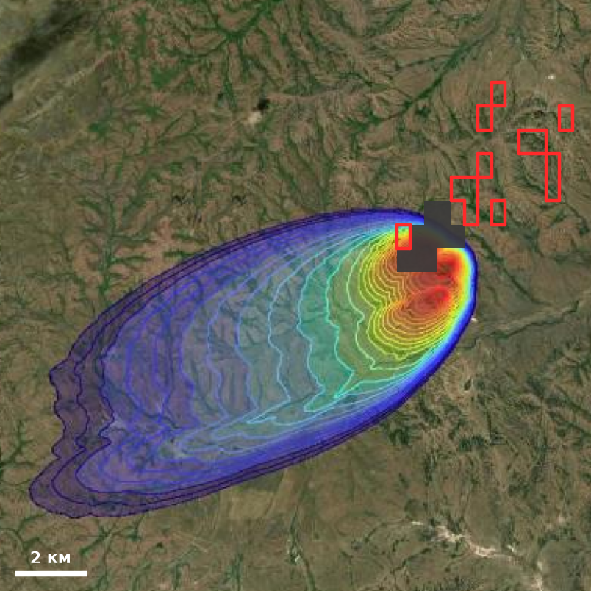

Что выдаёт физика: моделирование fires.kz
На входе
одна термоточка (7.09.2026, 22:01 UTC, Карагандинская обл.), топливо, рельеф и погода — расчёт сайта fires.kz
На выходе — контуры по шагам
от красного (начало) до синего (24-й шаг). Красная линия — что реально сгорело за 72 ч (снимок Sentinel-2), чёрное — гарь на старте.
Слабое место физики
не знает, погаснет ли пожар: эллипс ушёл по ветру на запад
68,5 км²
0,01
по fires.kz (на деле 3,3)
F1 на 72 ч
Notes:
Физику здесь показываем независимым расчётом — моделированием сайта fires.kz для пожара 7 сентября 2026 года в Карагандинской области. Модель запускается от одной термоточки и растит огонь по ветру: за 24 шага эллипс ушёл на запад и вырос до 68 квадратных километров. Реально, по снимку Sentinel-2 через трое суток, сгорело 3,3 квадратных километра, и к северо-востоку от старта. Физика не знает, что пожар скоро погаснет, поэтому площадь завышена в 20 раз. Внутри нашего гибрида работает своя физическая модель FBP того же типа.

Slide 16
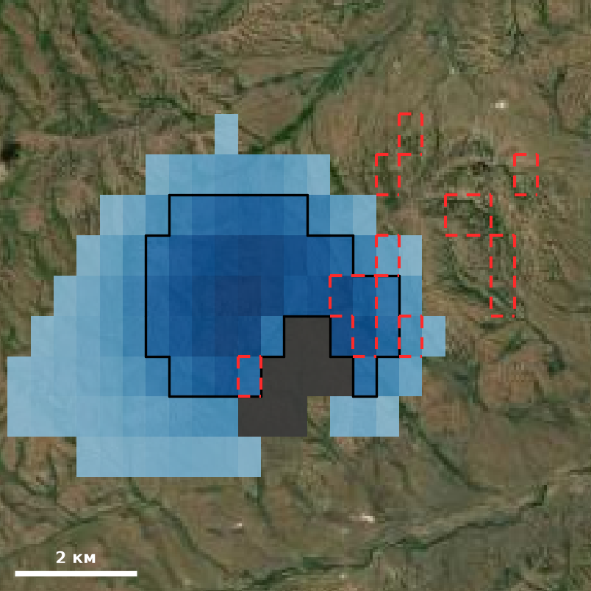

Что выдаёт U-Net: вероятность сгореть
Карта вероятностей
для каждой клетки — шанс сгореть за 72 ч. Тёмно-синее — почти наверняка, чёрная линия — 50 %. Красный пунктир — что сгорело на деле (снимок Sentinel-2).
Сильная сторона
знает по тысячам пожаров, где и сколько обычно догорает рядом с такой гарью и в такую погоду
Слабая сторона
осторожна с площадью и слабо слушает ветер: на всём тесте лишь 26 % её прогнозов роста идут по ветру
10,0 км²
0,15
за 72 ч при пороге 50 % (на деле 3,3)
F1 на 72 ч
Notes:
А это нейросеть на том же пожаре 7 сентября 2026 года. Она выдаёт вероятность сгореть за 72 часа. Пятно держится у стартовой гари и не уходит на 15 километров, как физика: 10 квадратных километров вместо 68 у fires.kz. Реальная гарь по снимку — 3,3 квадратных километра, так что площадь у нейросети тоже завышена, но в 3 раза, а не в 20. F1 0,15 против 0,01 у fires.kz.

Slide 17
Итоговая модель
U-Net 1
U-Net 2
базовая, погода ERA5
+ 7 752 примера крупных пожаров
× 8 поворотов
карта и ветер поворачиваются вместе, 32 прогноза усредняются
+ физика
гибрид даёт итоговую карту вероятностей
U-Net 3
U-Net 4
учится на погоде с ошибками прогноза GFS
крупные пожары + ошибки прогноза
Разные модели ошибаются в разных местах, поэтому среднее точнее любой из них. Состав ансамбля выбран на 2022 году, тест в выборе не участвовал.
logit p = a · logit(p U-Net) + b · log(T / h) + c · [T недостижимо] + d · log(T / h) · ветер + e
T — время прихода огня по физике, h — горизонт; веса a…e подобраны логистической регрессией на 2022 году.
Затем калибровка: вероятность 30 % значит «сгорает 3 клетки из 10».
Notes:
Итоговая модель — ансамбль из четырёх U-Net, обученных по-разному: базовая, с дополнительными примерами крупных пожаров, обученная на погоде с ошибками прогноза GFS (как при реальном прогнозе, где будущая погода известна только из прогноза), и сочетание двух последних. Каждая модель смотрит на сцену в 8 поворотах вместе с вектором ветра, 32 прогноза усредняются, а затем гибрид с физикой даёт итоговую карту. Состав выбран только по 2022 году.

Slide 18
Три физические модели, с которыми сравниваем
Ротермел
FBP, тип O-1b
ELMFIRE
США, 1972 · основа FARSITE, FlamMap, ELMFIRE
Канада, 1992 · сухая степная трава
Lautenberger, 2013 · открытый симулятор
Скорость фронта из баланса тепла: 40 типов топлива Scott & Burgan, влажность мёртвого и живого топлива, ветер, уклон.
Эмпирическая скорость по натурным палам: ветер, сухость травы (FFMC), зелень (NDVI), уклон. Подробная карта топлива не нужна.
Полный симулятор: Ротермел + движение фронта level-set по карте топлива и рельефа.
Общая слабость физики: она считает, как быстро идёт огонь, но не знает, погаснет ли пожар сам или его потушат. Поэтому физика растит и те пожары, которые на деле гаснут: Ротермел и FBP завышают площадь на тесте в 3–5 раз.
Notes:
С чем мы сравниваем ИИ. Первая — модель Ротермела, 1972 год, лесная служба США. Это классика: скорость фронта из баланса тепла по параметрам топлива. На ней построены FARSITE, FlamMap и ELMFIRE. Мы дали ей карту топлива по 40 типам Scott и Burgan, посчитанную со спутников. Вторая — канадская FBP, тип O-1b, сухая трава. Она эмпирическая, откалибрована по натурным палам и не требует подробной карты топлива; она же работает внутри нашего гибрида. Третья — ELMFIRE, полноценный открытый симулятор: Ротермел плюс распространение фронта level-set. Все три считают скорость по формулам, но не знают, когда пожар погаснет сам или его потушат, — поэтому растят и те пожары, которые на деле гаснут.

Slide 19
Главный результат: ИИ точнее физических моделей
×2,7
×1,7
×2,9
U-Net точнее физики FBP на тесте 2023–24 (959 пожаров): F1 0,31 против 0,12; Ротермел — 0,08
гибрид точнее FBP на контурах экспертов в заповедниках (35 пожаров): F1 0,47 против 0,28
гибрид точнее симулятора ELMFIRE на 40 тестовых пожарах: F1 0,54 против 0,19
Notes:
Главный результат работы. Мы сравнили модель на основе искусственного интеллекта с тремя физическими моделями распространения огня на одних и тех же пожарах и одной метрикой. На тесте 2023–2024 годов, около тысячи пожаров, нейросеть точнее канадской физической модели FBP в 2,7 раза, и это статистически надёжно. На независимых экспертных контурах заповедников разрыв меньше — в 1,7 раза: спутниковые метки видят только половину гари и сильнее наказывают физику за большую площадь. Против симулятора ELMFIRE гибрид точнее в 2,9 раза на 72 часа. Физику мы не выбрасываем: гибрид берёт у неё направление по ветру.

Slide 20
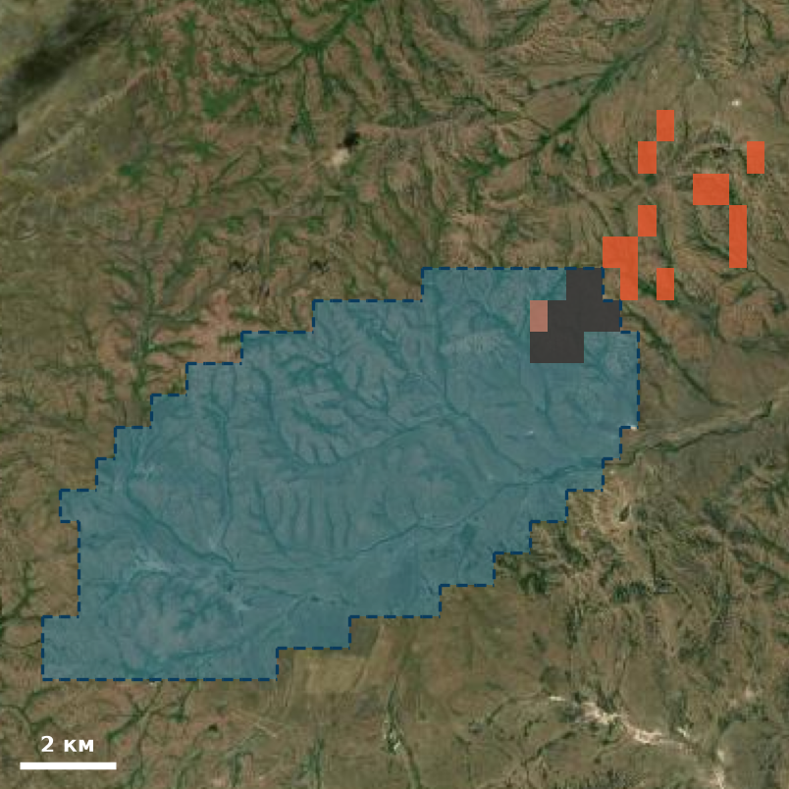
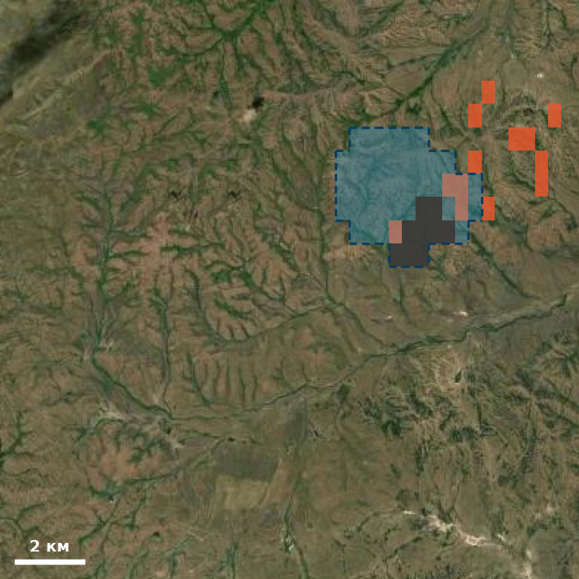
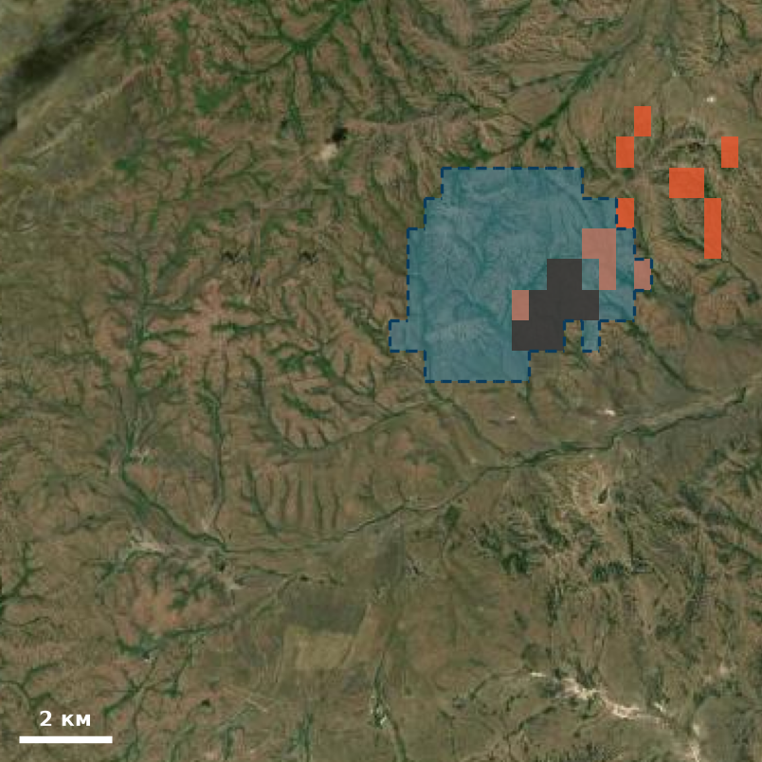
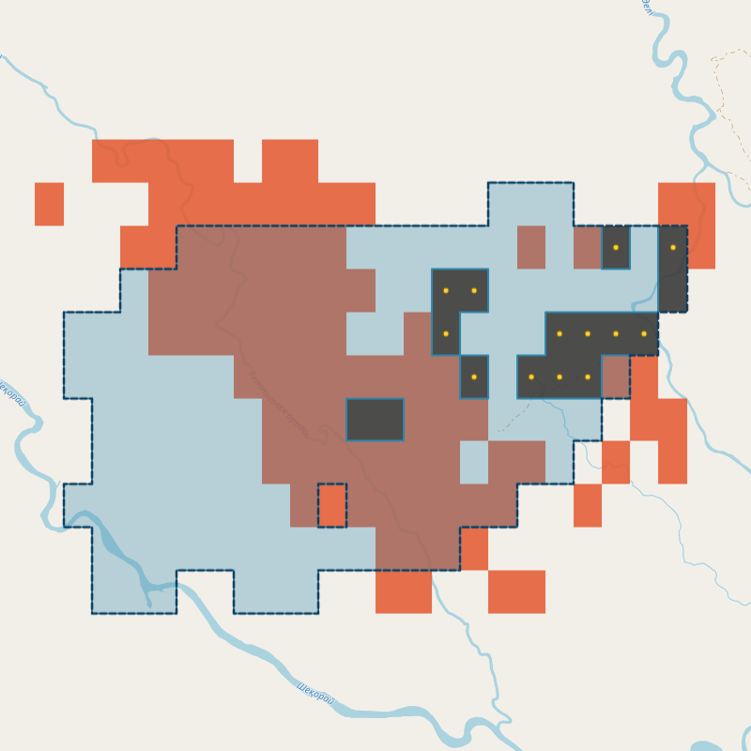
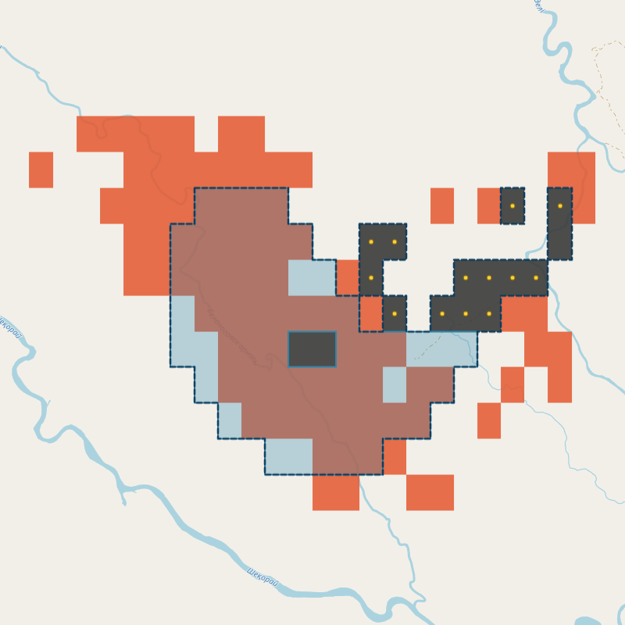
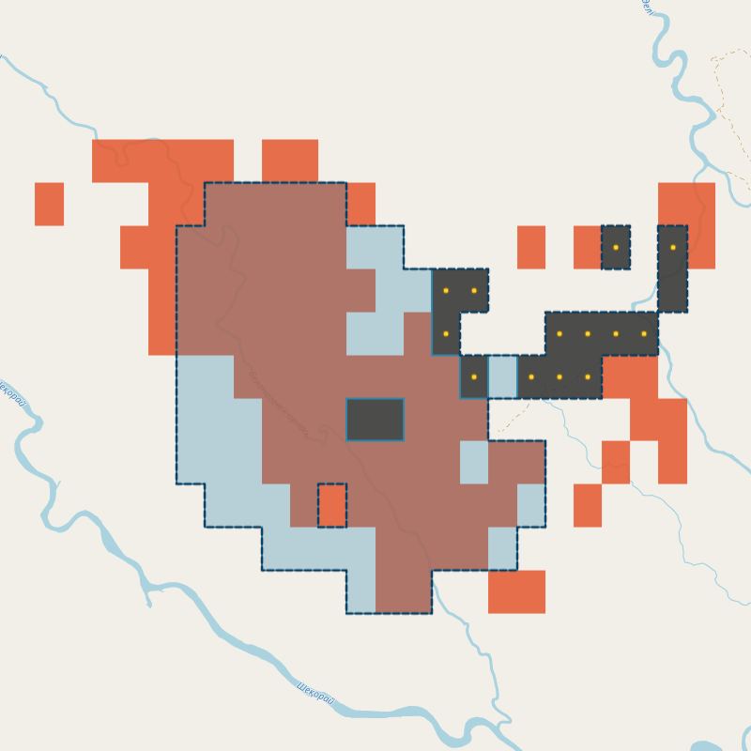
Один пожар, три модели: прогноз на 72 часа
fires.kz · F1 0,01
U-Net · F1 0,15
Гибрид · F1 0,13
68,5 км²: ушёл по ветру на запад, площадь ×20
10,0 км²: держится у гари, площадь ×3
16,8 км² при факте 3,3: площадь ×5
гарь на старте
сгорело, не предсказано
предсказано, не сгорело
совпало
Notes:
Один пожар, три модели, 7 сентября 2026 года, Карагандинская область. Факт — гарь по снимку Sentinel-2 через трое суток: 3,3 квадратных километра к северо-востоку от старта. Слева физика — моделирование fires.kz: эллипс 68 квадратных километров ушёл на запад и почти не задел реальную гарь, F1 0,01. В середине нейросеть: 10 квадратных километров у стартовой гари, F1 0,15. Справа гибрид: 17 квадратных километров, F1 0,13. Обе наши модели завышают площадь, но в 3–5 раз, а не в 20, и в 10–15 раз точнее чистой физики.

Slide 21
Результат на тесте 2023–2024
F1 по клеткам | 12 ч | 24 ч | 48 ч | 72 ч
Ансамбль U-Net | 0,264 | 0,251 | 0,295 | 0,311
Гибрид | 0,238 | 0,239 | 0,276 | 0,300
Гибрид, допуск 1 км | 0,418 | 0,433 | 0,506 | 0,542
8 059 ситуаций, 959 пожаров; погода — только прогноз GFS, как при реальном прогнозе. Одна физика: 0,05–0,12.
U-Net чуть выше по строгому F1, но направление почти не угадывает; гибрид отдаёт 1–3 пункта F1 за правильное направление.
С допуском в 1 км F1 почти вдвое выше: основная ошибка — сдвиг кромки на 1–2 клетки.
Notes:
Итог на тесте 2023–2024 годов: восемь тысяч ситуаций, около тысячи пожаров, и модель получает только прогноз погоды GFS, как при реальном прогнозе. Физика в одиночку слабая: F1 от 0,05 до 0,12. Ансамбль нейросетей даёт 0,26–0,31. Гибрид — итоговая модель — на 1–3 пункта ниже по строгому F1, но он правильно выбирает направление по ветру, а нейросеть нет. Если допустить ошибку на 1 километр, то есть на две клетки, F1 гибрида 0,42–0,54: основная ошибка модели — небольшой сдвиг кромки, а не промах с направлением или масштабом.

Slide 22
Гибрид против модели Ротермела
×3,6
гибрид точнее Ротермела на 72 ч: F1 0,30 против 0,08
Notes:
Первое сравнение с физикой — модель Ротермела, классика, на которой построены FARSITE и ELMFIRE. Мы дали ей карту топлива со спутников и подобрали скорость на 2022 году. На всём тесте, почти тысяча пожаров, она даёт F1 от 0,03 до 0,08, а наш гибрид — от 0,24 до 0,30. На 72 часа гибрид точнее в 3,6 раза, и это статистически надёжно.

Slide 23
Гибрид против симулятора ELMFIRE
×2,9
гибрид точнее ELMFIRE на 72 ч: F1 0,54 против 0,19
Notes:
Второе сравнение — ELMFIRE, открытый физический симулятор распространения огня. Мы запустили его на 40 тестовых пожарах с теми же входами и с той же поправкой скорости, что у нашей физики. Он попадает в масштаб, но на 72 часа гибрид точнее в 2,9 раза: F1 0,54 против 0,19. На 12 часов разницы нет — за полсуток большинство пожаров почти не растут.

Slide 24
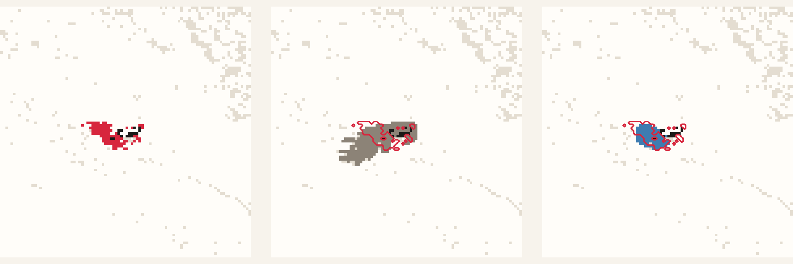
Один пожар за 72 часа
Реально сгорело 23 км²
ELMFIRE 62 км²
Гибрид 22 км²
за 72 часа
в 2,7 раза больше факта · F1 0,40
там же, где факт · F1 0,69
Notes:
Как это выглядит на карте. Весенний пожар 3 апреля 2023 года. Слева — что реально сгорело за трое суток: 23 квадратных километра. В центре — ELMFIRE: 62 квадратных километра, огонь ушёл дальше, чем на самом деле, F1 0,40. Справа — наш гибрид: 22 квадратных километра, и он лежит там же, где реальная гарь, F1 0,69. Физика без ИИ не знает, что этот пожар скоро погаснет; нейросеть знает это по тысячам похожих пожаров.

Slide 25
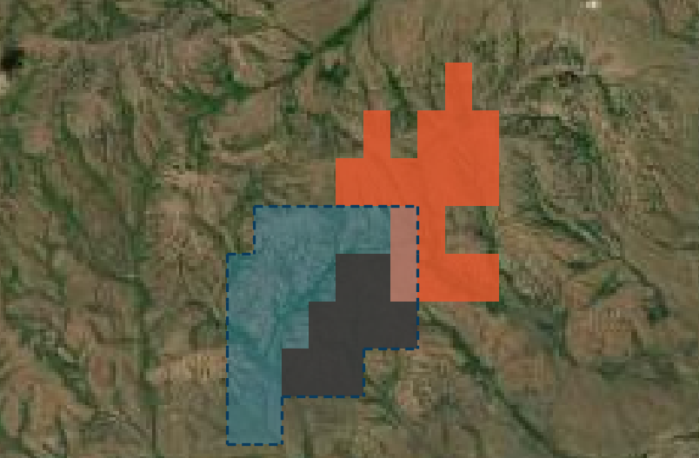
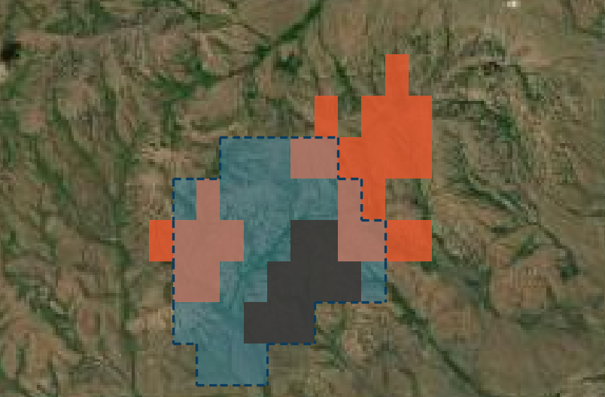
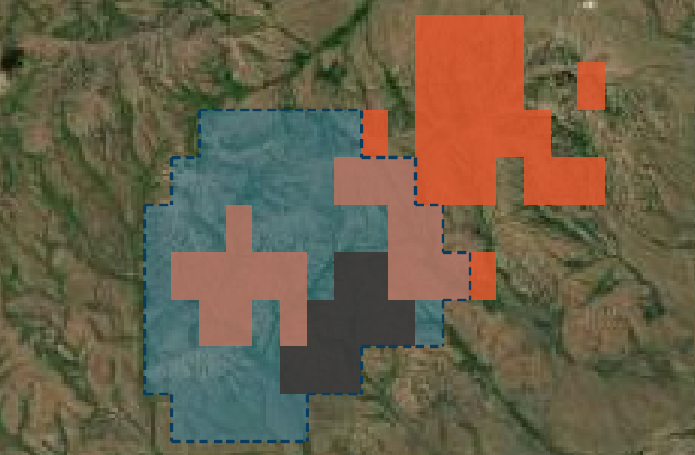
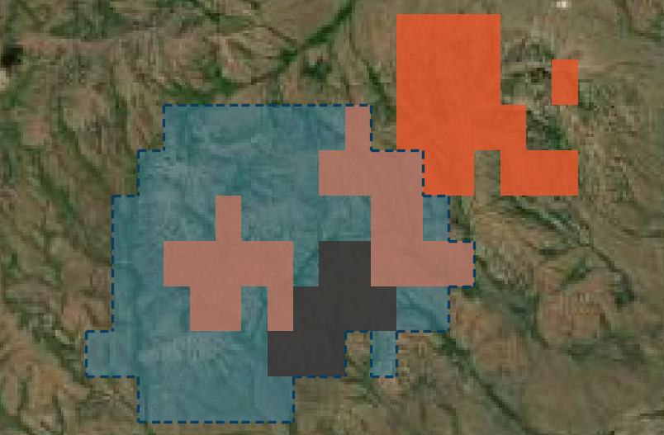
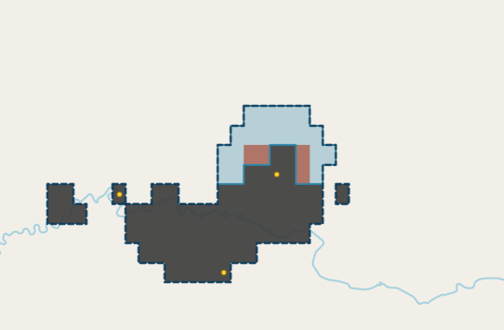
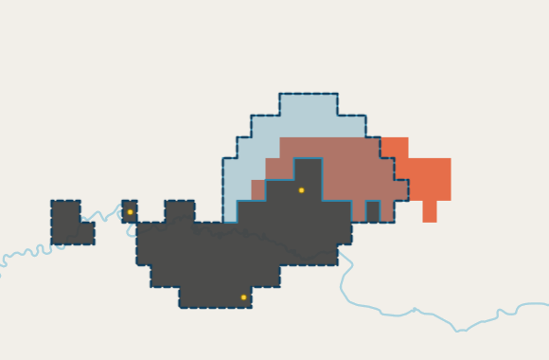
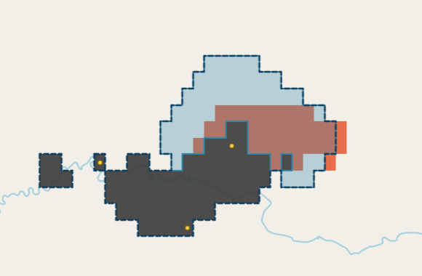
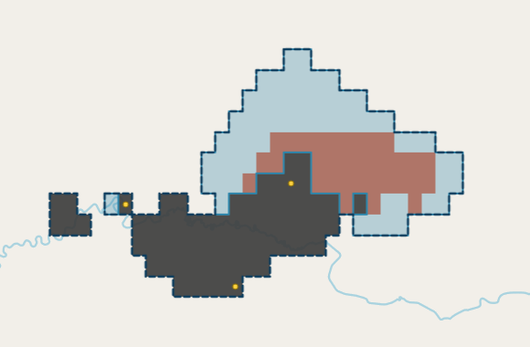
Один пожар гибрид: от 12 до 72 часов
12 ч · F1 0,11
24 ч · F1 0,40
48 ч · F1 0,37
72 ч · F1 0,38
сгорело 4,3 км²
прогноз 4,5 км²
сгорело 6,0 км²
прогноз 7,8 км²
сгорело 9,8 км²
прогноз 13,3 км²
сгорело 9,8 км²
прогноз 16,8 км²
Пожар 7.09.2026, факт — термоточки VIIRS по горизонтам (по снимку Sentinel-2 на 72 ч гарь меньше — 3,3 км²). Масштаб модель держит, но растит пожар во все стороны от старта, а реальный рост шёл на северо-восток; к 48–72 ч площадь завышена.
Notes:
Тот же пожар 7 сентября 2026 года на четырёх горизонтах. Факт здесь — новые термоточки VIIRS за 12, 24, 48 и 72 часа, потому что снимки есть только на 72 часа. Тёмное — гарь на старте, красное — что сгорело, синее — прогноз. За первые сутки модель попадает в масштаб: 4,5 против 4,3 и 7,8 против 6 квадратных километров, F1 до 0,40. Дальше пожар почти остановился, а модель продолжала его растить до 17 квадратных километров — та же слабость, что на всём тесте: на 48–72 часа площадь завышена.

Slide 26
Итог
ЧТО СДЕЛАНО
ЧТО ДАЛЬШЕ
датасет 111 тыс. ситуаций с временем прихода огня по термоточкам
калибровка площади по типу растительности
обучение на точных контурах со снимков
гибрид «ИИ + физика»: направление по ветру (86 %), площадь на тесте ×1,0–1,3
крупные летние пожары: модель занижает их рост — дообучение на них
до 80 % от потолка на экспертных пожарах
ИИ точнее физики: ×2,7 к FBP на тесте, ×1,7 на контурах экспертов
гибрид точнее ELMFIRE на 48–72 ч: F1 0,54 против 0,19
Notes:
Подводим итог. Мы собрали датасет на 111 тысяч ситуаций, где время прихода огня восстановлено по термоточкам с точностью до часов. Построили гибрид нейросети и физики, который даёт правильный масштаб и правильное направление роста. На независимых экспертных пожарах модель берёт до 80 процентов от потолка, заданного качеством спутниковой разметки. Дальше: калибровать площадь по типу растительности, добавить отдельную модель, вырастет ли пожар вообще, дообучить на точных контурах со снимков.

